Slide 1
ΤΑ ΜΝΗΜEΙΑ ΤΗΣ ΠΟΛΗΣ ΜΑΣ!

Slide 2
ΛΕΥΚΟΣ ΠΥΡΓΟΣ
Κατά μία εκδοχή, η χρονολογία κατασκευής του μνημείου τοποθετείται περί το 1450-1470, λίγο μετά την κατάληψη της Θεσσαλονίκης από τους Τούρκους (1430) και πρόκειται για ένα από τα πρωιμότερα δείγματα οθωμανικής οχυρωματικής που λαμβάνει υπόψη της το πυροβολικό.
Το 1912 μετά την απελευθέρωση της Θεσσαλονίκης, υψώθηκε η ελληνική σημαία στην κορυφή του Λευκού Πύργου με ιστό το κεντρικό κατάρτι, λάφυρο-τρόπαιο από το βυθισμένο στον Θερμαϊκό, από το τορπιλλοβόλο Τ-11 του Νικολάου Βότση, τουρκικό θωρηκτό "Φετίχ-Μπουλέν".Το Ναυτικό, λόγω της καίριας θέσης της Θεσσαλονίκης και του Λευκού Πύργου, εγκαθιστά σταθμό ασυρμάτου τύπου σπινθήρα (spark transmitter) με κεραία τον ιστό της σημαίας του Λευκού Πύργου.
Κατά τον Α΄ Παγκόσμιο Πόλεμο, ο Λευκός Πύργος στέγαζε το κέντρο διαβιβάσεων των Συμμάχων, ενώ το 1916 χρησιμοποίησαν έναν όροφό του για τη φύλαξη αρχαιοτήτων από αρχαιολογικές εργασίες στη ζώνη ευθύνης του βρετανικού εκστρατευτικού σώματος. Μετά την απελευθέρωση της Θεσσαλονίκης (1912), το μνημείο περιήλθε στο ελληνικό δημόσιο και έως το 1983 φιλοξένησε την αεράμυνα της πόλης, το εργαστήριο Μετεωρολογίας του Πανεπιστημίου και συστήματα Ναυτοπροσκόπων.
Στις 25 Μαρτίου του 1927 ο πρωτοπόρος της Ελληνικής & της Βαλκανικής Ραδιοφωνίας Χρίστος Τσιγγιρίδης (1877-1947) κάνει την πρώτη του ραδιοφωνική εκπομπή με την κεραία του Ναυτικού.

Slide 3
ΚΑΣΤΡΑ!
1)Τι ονομάζουμε Κάστρα;
2)Tι είναι τα κάστρα της Θεσσαλονίκης;
Αυτό που λέμε σήμερα "Κάστρα της Θεσσαλονίκης" είναι μέρος μόνο της παλιάς οχύρωσης. Στην αρχική τους μορφή, τα τείχη και τα κάστρα της Θεσσαλονίκης περιέβαλλαν ολόκληρη την πόλη, συμπεριλαμβανομένης της πλευράς που βρέχεται από τη θάλασσα.
Τα Κάστρα της Θεσσαλονίκης είναι ένα σύμπλεγμα τειχών, πύργων και οχυρώσεων με μοναδική αρχαιολογική, αρχιτεκτονική και ιστορική σημασία

Slide 4
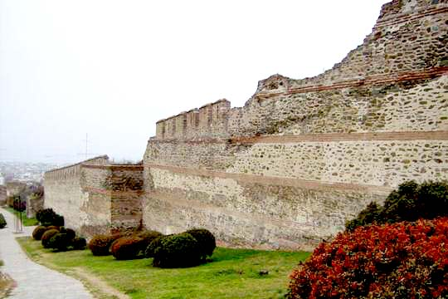
Από τους πύργους σώζονται περίπου οι 60. Όλοι έχουν τετράγωνη διατομή εκτός από τον Λευκό Πύργο και τον πύργο Τριγωνίου. Αυτοί οι δύο θεωρούνται χτίσματα του 15ου αιώνα και έχουν χτιστεί πάνω σε παλαιότερους πύργους.

Slide 5
Πότε ιδρύθηκε η Θεσσαλονίκη και από ποιους;
Η Θεσσαλονίκη ιδρύθηκε το 316 π.Χ. από έναν από τους επιγόνους του Μεγάλου Αλεξάνδρου τον Κάσσανδρο. Ο Κάσσανδρος για να μπορέσει να διεκδικήσει το θρόνο της Μακεδονίας παντρεύτηκε την ετεροθαλή αδελφή του Μεγάλου Αλεξάνδρου, τη Θεσσαλονίκη, προς τιμήν της οποίας ίδρυσε την πόλη συνενώνοντας 26 πολίχνες, που βρίσκονταν γύρω από το Θερμαϊκό κόλπο.

Slide 6
ΜΟΝΗ ΒΛΑΤΑΔΩΝ!
Η Μονή Βλατάδων (ή Βλαταίων) βρίσκεται στο βόρειο τμήμα της Άνω Πόλης της Θεσσαλονίκης, νότια των Βόρειων Τειχών, απέναντι από τον Πύργο των Παλαιολόγων και σε υψόμετρο 130 περίπου μέτρων από τη θάλασσα.
Κατά την περίοδο της τουρκοκρατίας η Μονή Βλατάδων ονομαζόταν "Τσαούς Μοναστήρι", ίσως από το όνομα του Τούρκου στρατιωτικού διοικητή Τσαούς-Μπέη, που ήταν εγκατεστημένος στο "Επταπύργιο", βόρεια της Μονής και σύχναζε στο μοναστήρι για να απολαμβάνει τον καθαρό αέρα και την υπέροχη θέα του
.

Slide 7
Η Μονή Βλατάδων είναι σταυροπηγιακή Μονή, που σημαίνει πως εξαρτάται απευθείας από το Πατριαρχείο της Κωνσταντινούπολης. Σύμφωνα με την παράδοση, στον τόπο που ιδρύονταν μοναστήρια, κατά τη θεμελίωση, τοποθετούνταν στο χώρο σταυρός ("σταυρός πήξαιτο") και έμεινε έτσι η ορολογία αυτή.

Slide 8
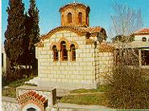
Το ηγουμενείο της Μονής Βλατάδων Θεσσαλονίκης. Το κτίσμα αυτό κατασκευάστηκε στα 1926 στην ίδια θέση όπου υπήρχε το παλιό ηγουμενείο της Μονής
Ο ναϊσκος της Κοίμησης της Θεοτόκου.
Το νεόδμητο αυτό κτίσμα του όλου συγκροτήματος της Μονής βρίσκεται δυτικά του καθολικού.

Slide 9
ΘΡΙΑΜΒΙΚΗ ΑΨΙΔΑ ΤΟΥ ΓΑΛΕΡΙΟΥ!
ΤΙ ΕΙΝΑΙ Η ΚΑΜΑΡΑ;
Ένα από τα πιο χαρακτηριστικά μνημεία της Θεσσαλονίκης είναι η θριαμβική αψίδα του Γαλέριου γνωστή και ως καμάρα, που βρίσκεται στην πάνω πλευρά της οδού Εγνατίας και σε μικρή απόσταση από την Ροτόντα. Αποτελεί ένα από τα πιο γνωστά σημεία συνάντησης των κατοίκων και επισκεπτών της πόλης.
Τη νίκη λοιπόν του Γαλέριου εναντίον του Ναρσή αφηγούνταν οι τέσσερις κύριοι πεσσοί του μνημείου. Τα εικονογραφικά θέματα αναπτύσσονται σε ζώνες, από τέσσερις στις τρεις πλευρές κάθε πεσσού και από δύο σε κάθε πλευρά που βρίσκεται απέναντι από τους δευτερεύοντες πεσσούς. Κάθε ζώνη έχει διαφορετικό πλάτος.

Slide 10
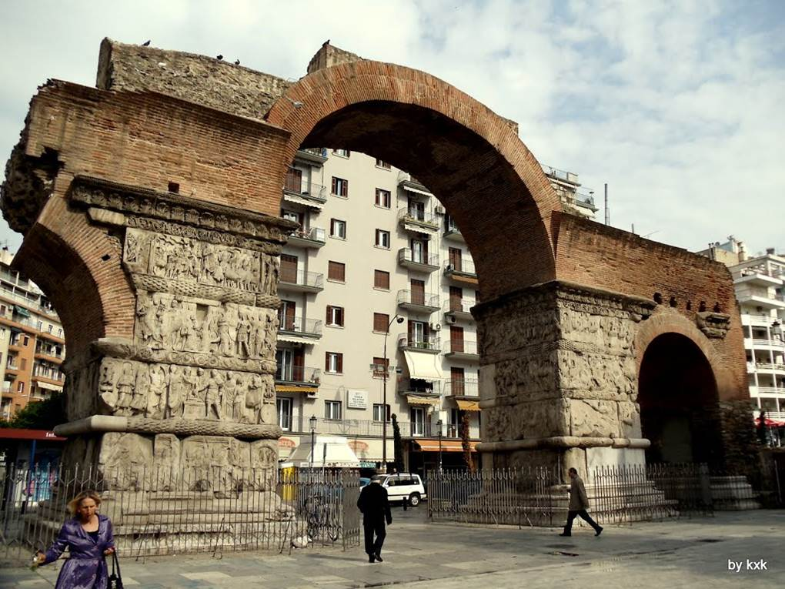

Slide 11
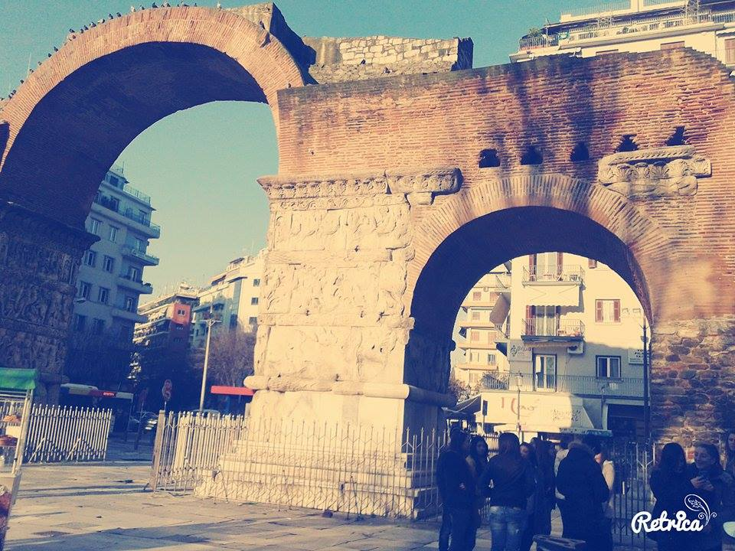
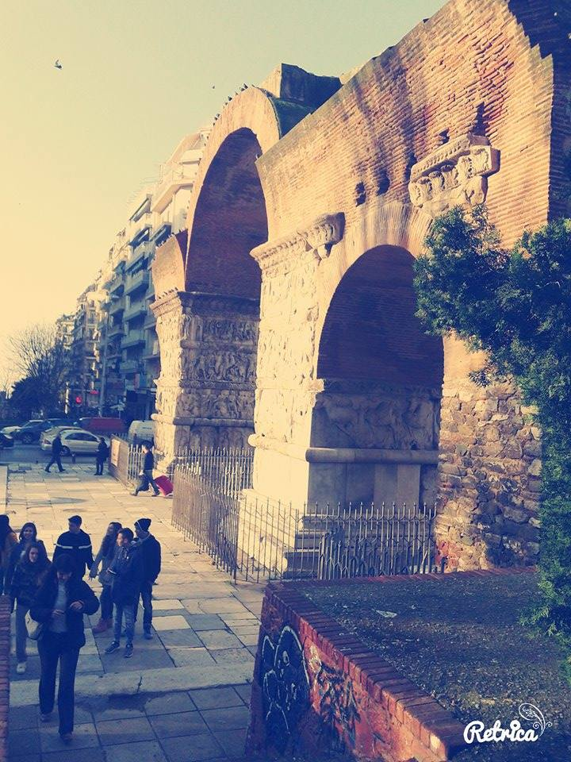
ΕΠΙΣΚΕΨΗ ΤΟΥ ΤΜΗΜΑΤΟΣ Α4 ΣΤΑ ΜΝΗΜΙΑ ΤΗΣ ΠΟΛΗΣ ΜΑΣ

Slide 12
ΡΟΤΟΝΤΑ!
΄Η ΠΡΟΕΛΕΥΣΗ ΤΟΥ ΟΝΟΜΑΤΟΣ ΤΗΣ ΡΟΤΟΝΤΑΣ ΚΑΙ Η ΣΗΜΕΡΙΝΗ ΛΕΙΤΟΥΡΓΙΑ ΤΗΣ ΄
Ροτόντα ονομάστηκε από το κυκλικό της σχήμα, ενώ το όνομα Άγιος Γεώργιος πήρε από το γειτονικό ομώνυμο εκκλησάκι. Σήμερα λειτουργεί ως μουσείο.

Slide 13
“Η ΚΑΤΟΨΗ’’
Το κυκλικό κτίριο της Ροτόντας, με πάχος τοιχοποιίας 6,3μ. αποτελείται από 8 κόγχες (μαζί με αυτή του ιερού) με ισάριθμα και αντίστοιχα τόξα, έτσι ώστε τελικά να δίνεται η αίσθηση πεσσώνπαρά τοιχοποιίας. Πάνω από τα τόξα αυτά υπάρχουν αντίστοιχα παράθυρα με τοξωτές απολήξεις και πιο πάνω, στη βάση του θόλου, μία άλλη σειρά μικρών παραθύρων.
Ο τούβλινος θόλος, με διάμετρο 24,5μ. περίπου, δεν είναι ορατός εξωτερικά. Ο περιμετρικός τοίχος, με μειωμένο πάχος, επεκτείνεται προς τα πάνω και σκεπάζει εξωτερικά το θόλο. Πάνω στην τοιχοποιία αυτή εδράζεται η ξύλινη κυκλική κεραμωτή στέγη του μνημείου.

Slide 14
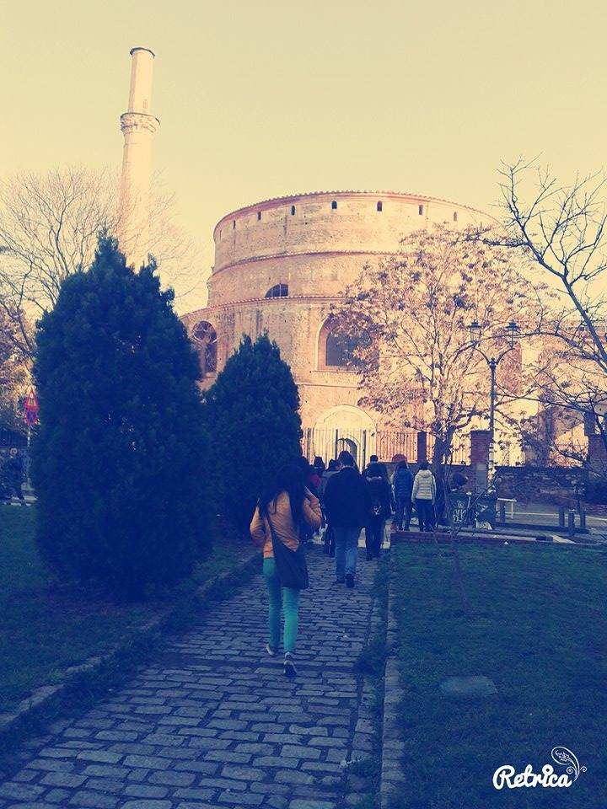
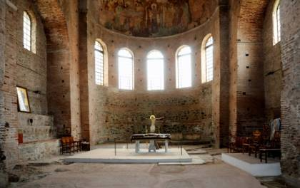
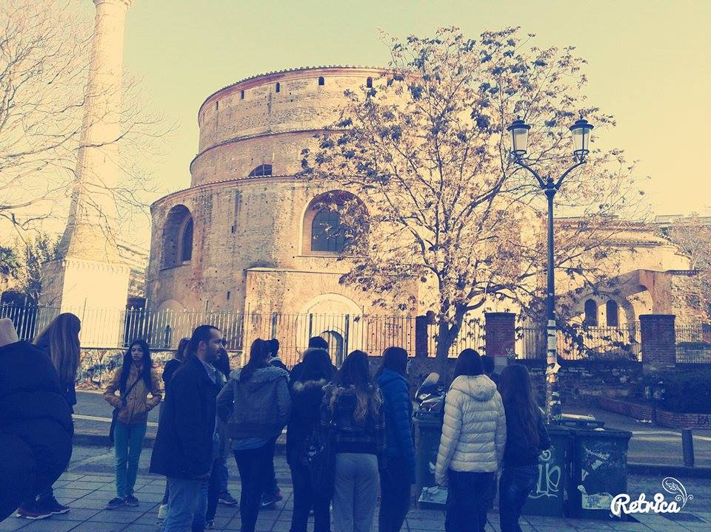

Slide 15
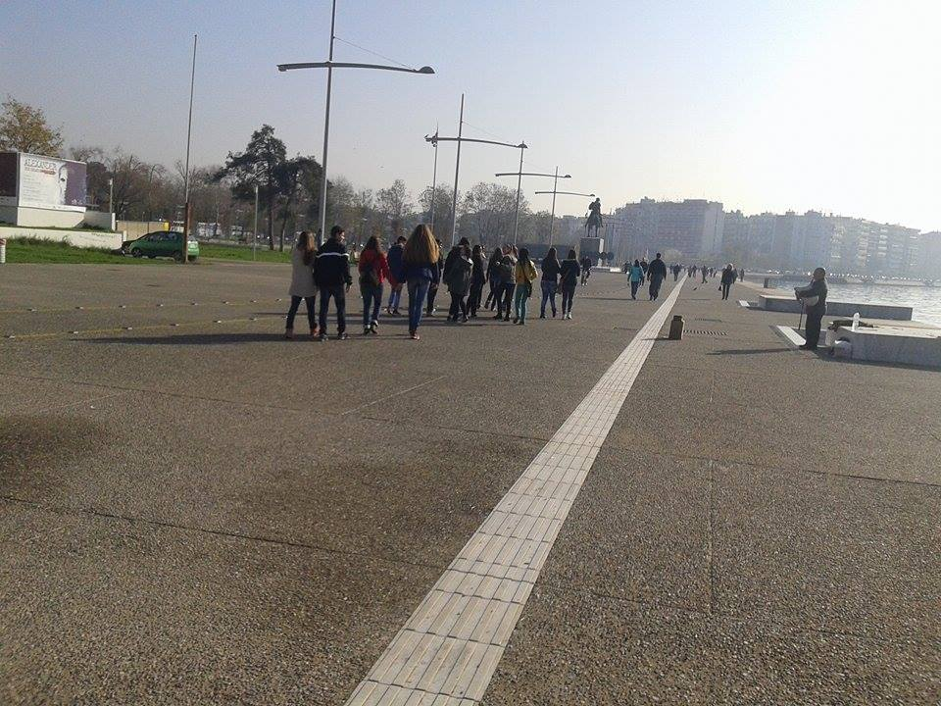

Slide 16
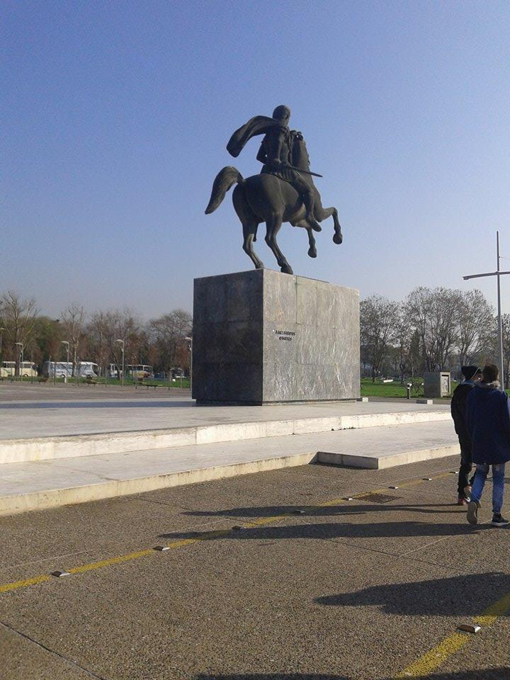
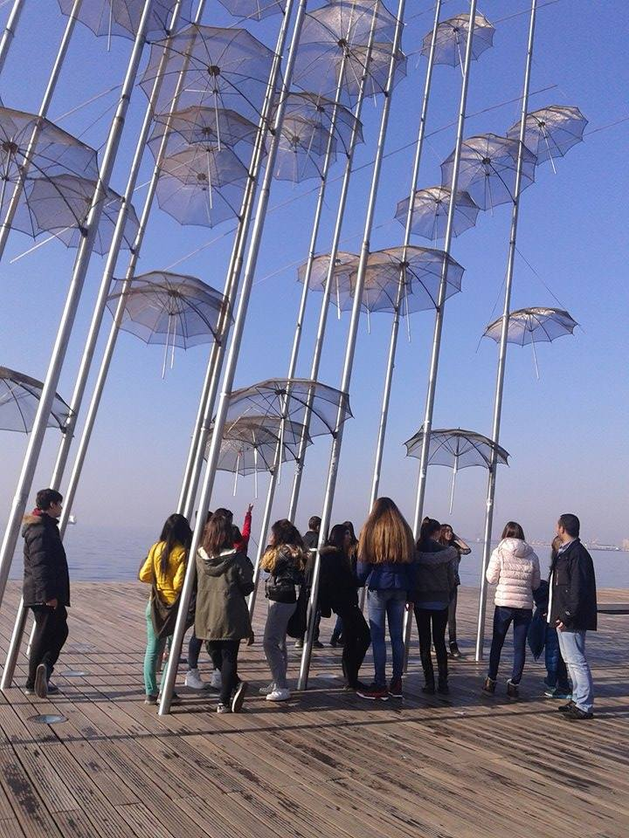

Slide 17
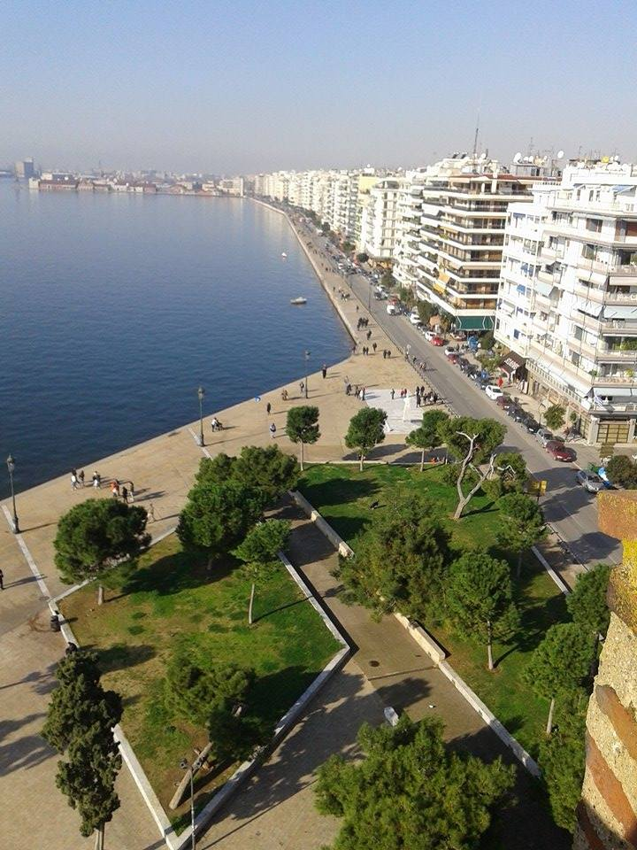
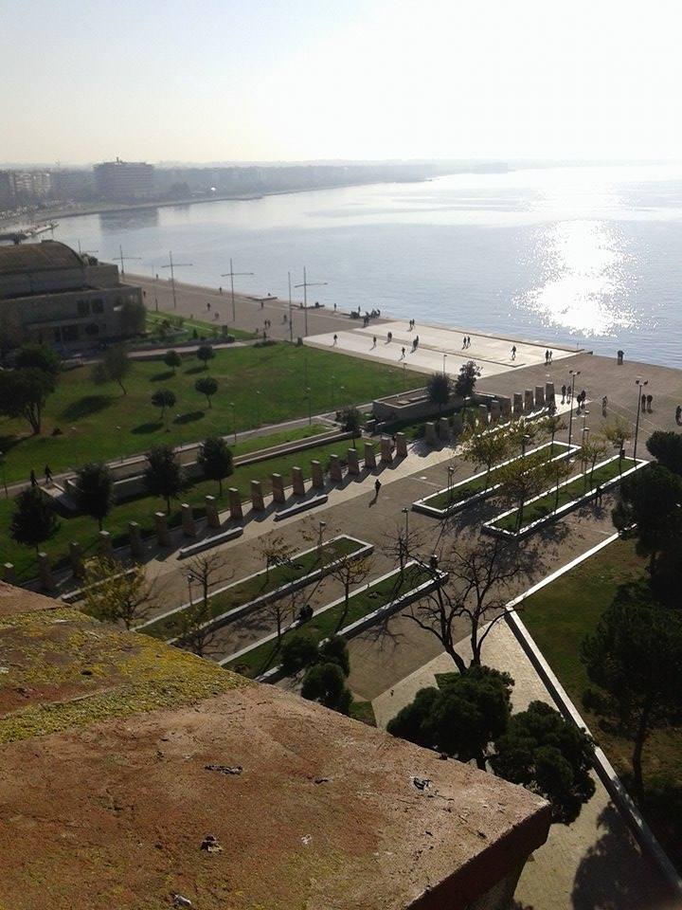
ΕΠΙΜΕΛΕΙΑ:ΜΠΕΚΙΡΗ
ΡΟΜΙΝΑ!

